Slide 1
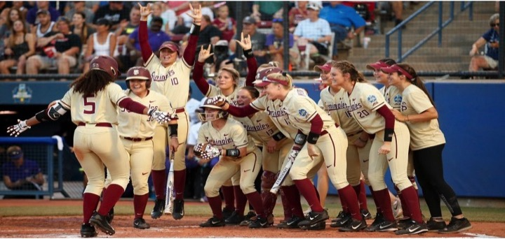
BASEBALL – SOFTBALL ΑΣΤΡΑΠΕΛΛΟΣ ΚΩΝΣΤΑΝΤΙΝΟΣ
Δημοκρίτειο Πανεπιστήμιο Θράκης,
Σχολή Επιστήμης Φυσικής Αγωγής και Αθλητισμού

Slide 2
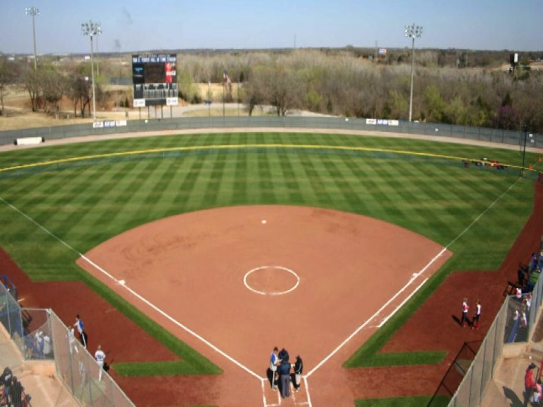

Slide 3
ΕΙΣΑΓΩΓΗ
To softball είναι μια παραλλαγή του baseball (μια πιο «ελαφριά» έκδοση) το οποίο παίζεται με μεγαλύτερη μπάλα σε μικρότερο γήπεδο.
Επινοήθηκε το 1887 στο Σικάγο ως παιχνίδι κλειστού χώρου.
Η ονομασία softball δόθηκε στο παιχνίδι το 1926.

Slide 4
ΕΙΣΑΓΩΓΗ
1997 - Ελληνική Φίλαθλη Ομοσπονδία Σοφτμπολ (ΕΦΟΣ)
2013 – Παγκόσμια Συνομοσπονδία Μπέιζμπολ Σόφτμπολ
1996 – Σόφτμπολ ταχείας ρίψης (fast-pitch) Ολυμπιακό άθλημα
2005 – αφαιρείται απο τους ΟΑ του 2012
2016 επανκλέγεται για τους ΟΑ 2020

Slide 5
ΤΡΕΙΣ ΤΥΠΟΙ ΣΟΦΤΜΠΟΛ
Σόφτμπολ βραδείας ρίψης (slow-pitch softball)
- η μπάλα πρέπει να διαγράφει καμπύλη τροχιά όταν ρίπτεται από τον ροπαλοφόρο (batter),
- υπάρχουν δέκα (10) παίκτες στο γήπεδο,
-το κλέψιμο βάσης απαγορεύεται
Σόφτμπολ τροποποιημένης ρίψης (modified softball)
- περιορίζει την κίνηση του ρίπτη, επιτρέπεται να ρίξει όσο το δυνατόν ταχύτερα, περιοριζόμενος από μια ταλάντευση.
Σόφτμπολ ταχείας ρίψης (fast-pitch softball)
- γρήγορη ρίψη,
- εννέα παίκτες (9)
- το κλέψιμο βάσης επιτρέπεται

Slide 6
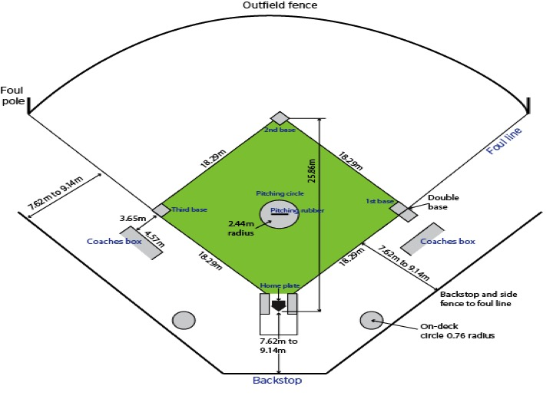

Slide 7
γΗΠΕΔΟ
Το εσωτερικό (infield) γήπεδο είναι μικρότερο από ότι ένα «διαμάντι» μπέιζμπολ.
Οι βάσεις απέχουν περίπου 18 μέτρα (60 πόδια) η μια από την άλλη
Το εσωτερικό γήπεδο δεν έχει γρασίδι
Η εξωτερική ζώνη απόσταση περίπου 60 μέτρα από την κύρια βάση
H home plate απέχει από την περιοχή του pitcher περίπου 13 μέτρα

Slide 8
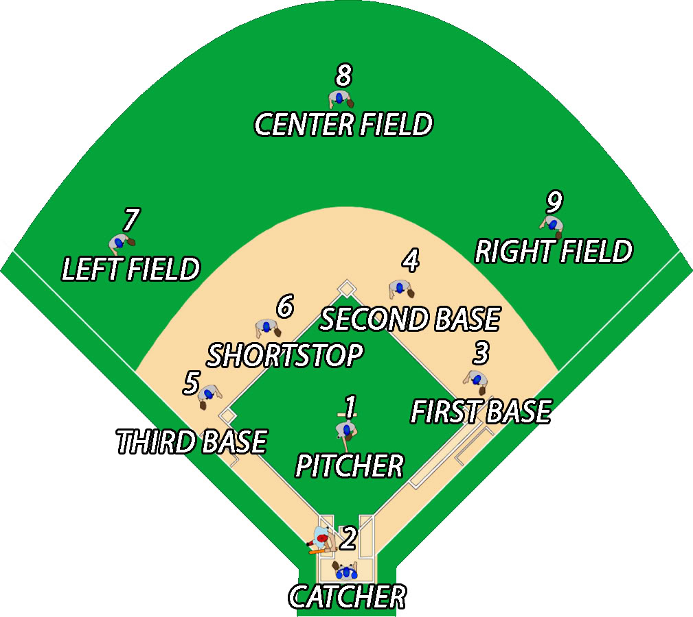

Slide 9
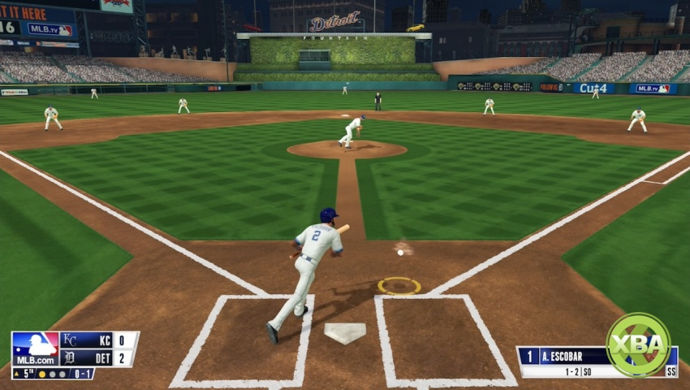

Slide 10
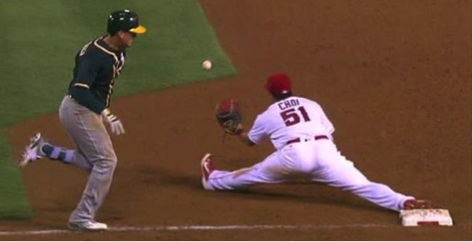
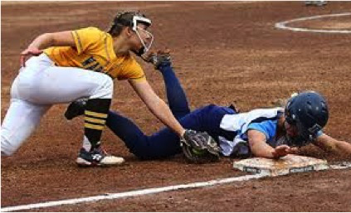

Slide 11
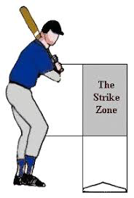
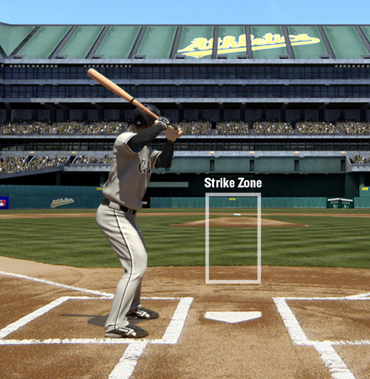

Slide 12
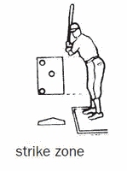
- Strike ονομάζεται μια μπαλιά:
η οποία είναι μέσα στη strike zone και την οποία δεν κάνει καμία κίνηση ο επιθετικός για να την χτυπήσει ή
ο επιθετικός κάνει κίνηση με το ρόπαλο για να την χτυπήσει και δεν τη βρίσκει

Slide 13
- Ball ονομάζεται μια μπαλιά:
η οποία είναι έξω από τη strike zone και ο batter (επιθετικός) δεν κάνει καμία κίνηση για να την χτυπήσει.
Μπαλιά που είναι εκτός strike zone και ο επιθετικός κάνει κίνηση με το ρόπαλο για να την χτυπήσει και δεν τη βρίσκει χρεώνεται ως strike.

Slide 14
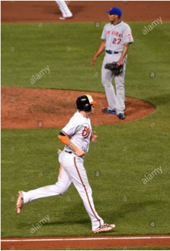
3 strike ο επιθετικός βγαίνει out
- 4 ball ο επιθετικός πηγαίνει κατευθείαν στην πρώτη βάση.

Slide 15
δΙΑΦΟΡΕΣ SOFTBALL - BASEBALL
7 ΔΙΑΦΟΡΕΣ
Γήπεδο (μεγαλύτερο στο μπέιζμπολ)
Μπάλα (μεγαλύτερη στο σόφτμπολ και κίτρινη)
Ρόπαλο (σόφτμπολ αλουμινένιο – μπέιζμπολ ξύλινο ή αλουμινένιο)
7 περίοδοι (innings) στο σόφτμπολ έναντι 9 στο μπέιζμπολ
Στο μπέιζμπολ παίζουν μόνο άνδρες, ενώ στο σόφτμπολ παίζουν άνδρες, γυναίκες αλλά και μικτές ομάδες
Ο τρόπος ρίψης στο μπέιζμπολ είναι από πάνω ή από κάτω, ενώ στο σοφτμπολ είναι μόνο από κάτω με μισή περιστροφή.
Η περιοχή του ρίπτη (pitcher) στο μπέιζμπολ είναι ελαφρώς υπερυψωμένη, ενώ στο σόφτμπολ είναι στο ίδιο επίπεδο.

